Slide 1

UML – Diagrammes d’activités

Slide 2
Le diagramme d’activités, c’est quoi
Le diagramme d’activités permet de modéliser un processus métier (workflow)
Le D.A. modélise dans le détail des cas d’utilisation (Use Cases)
Le D.A. fait apparaître de la logique (choix, conditions…)
Le D.A. peut optionnellement faire apparaître les rôles
En bref, le D.A. sert à représenter graphiquement un algorithme

Slide 3
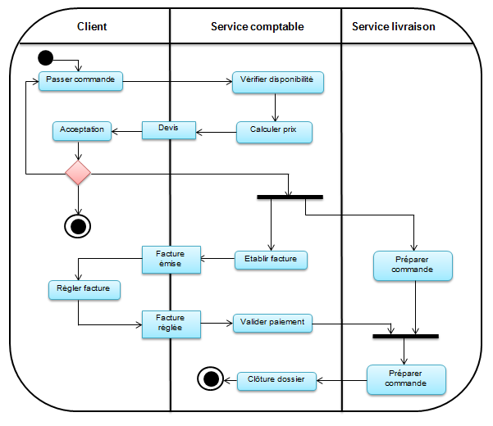
Exemple 1

Slide 4
Eléments de base du diagramme d’activités
Un nœud de départ : représenté par un gros point noir
Un ou plusieurs nœud(s) de fin : point entouré d’un cercle
Action ou activité : rectangle à bords arrondis
Transition (=flux de contrôle): flèche
Transition séquentielle ou conditionnelle

Slide 5
Prise de décision
Elle est symbolisée par un losange
Elle implique des conditions : c’est la transition conditionnelle
En général: c’est une action et son contraire (l’équivalent d’un if/else)

Slide 6
Synchronisation
Représentée par une barre pleine/ rectangle
2 types de synchronisation : Disjonction et Conjonction
Disjonction (=bifurcation, fork) : on sépare 2 actions
Conjonction (=fusion, =join) : réunion de 2 actions Pour une conjonction, les deux actions précédentes doivent être terminées

Slide 7
Itération
C’est une action qui peut être exécutée plusieurs fois
Elle est matérialisée par une fléche de retour
Exemple: ajouter des produits à un panier sur un site e-commerce

Slide 8
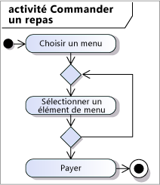
Itération : Exemple

Slide 9
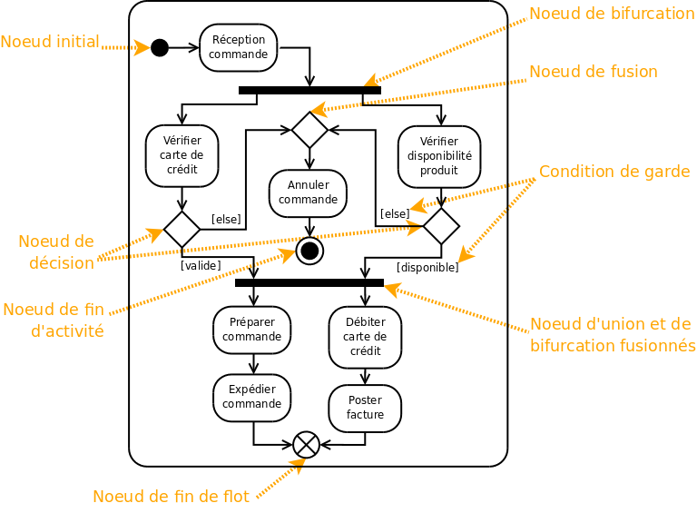
Diagramme d’activités: exemple concret

